Slide 1
Konferencja z cyklu DIALOGI PROFILAKTYCZNE
pt. Dziecko – profilaktyka zachowań ryzykownych
Cyfrowe media a zdolności poznawcze.
Profilaktyka uzależnienia od nowych technologii –
Katarzyna Kot, Miejskie Centrum Profilaktyki Uzależnień w Krakowie
Kraków, 15.04.2016 roku

Slide 2
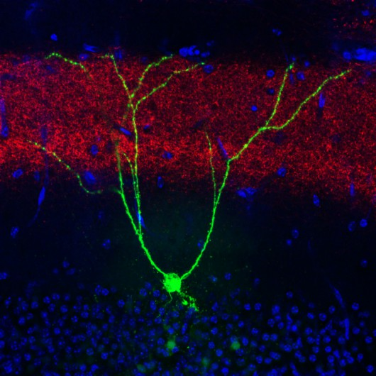
Plastyczność mózgu
Dzięki używaniu mózgu zachodzą w nim nieustanne zmiany – percepcja, myślenie, przeżywanie, odczuwanie i działanie – wszystkie te procesy pozostawiają w mózgu tzw. ślady pamięciowe. Za pomocą diagnostyki obrazowej możemy uwidocznić wielkość i aktywność całych obszarów mózgu i tym samym w imponujący sposób wykazać skutki uczenia się na płaszczyźnie neuronalnej.
Każda aktywność, szczególnie regularnie powtarzana, pozostawia zmiany w sieci neuronalnej, używane połączenia są rozbudowywane, a nieużywanych mózg się pozbywa. Również kontakt z nowymi technologiami przebudowuje mózg.
Pojedyncza komórka nerwowa reprezentująca ślad pamięciowy, engram. Źródło: http://losyziemi.pl/w-przyszlosci-bedzie-mozna-odzyskac-uszkodzona-pamiec-w-mozgu-osob-cierpiacych-na-chorobe-alzheimera

Slide 3
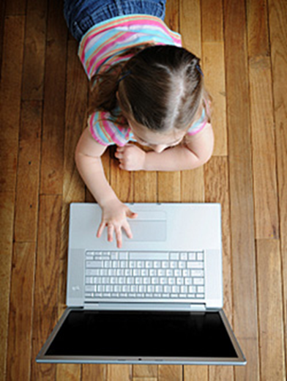
Inne aktywności-inne mózgi
Źródło: http://info.elblag.pl/37,30496,Dzieci-koloruja-podworka-w-ramach-Festiwalu-Przemyslow-Kreatywnych-zobacz-zdjecia.html
Źródło: http://urodaizdrowie.pl/dziecko-i-komputer

Slide 4
Zmiany zdolności poznawczych
„Cyfrowi tubylcy”- ludzie urodzeni po 1980 roku uznają za naturalne komputery i inne cyfrowe media jak wcześniejsze pokolenia prąd, bieżącą wodę czy TV
Pokolenie Google’a=pokolenie „wytnij i wklej” (cut and paste generation) – ogromne liczby ściąganych z sieci referatów i prac i plagiaty…
Braki w wiedzy, powierzchowność przetwarzania informacji i o wiele mniej zapamiętanych informacji
Przewaga bezpośredniego kontaktu nauczyciela z uczniem nad nauczaniem za pośrednictwem komputera
Badania wykazują brak różnic w wynikach przyswojonej wiedzy pomiędzy tradycyjnymi podręcznikami a książkami elektronicznymi (Spitzer, 2015)

Slide 5
Zmiany zdolności poznawczych
Badania pokazują, że współczesny człowiek przerywa swoją pracę średnio co 11 minut (Spitzer, 2015)
Wielozadaniowość medialna – używanie wielu urządzeń na raz, kilka stron internetowych, kilka czynności
Wielozadaniowość wiąże się ściśle z tzw. kontrolą poznawczą czyli np. odfiltrowywanie nieistotnych myśli, koncentracji na konkretnej czynności
Kontrola poznawcza to umiejętność nabyta. Sposób kontroli naszych myśli zmienia się na skutek przebywania w multimedialnym świecie
Badania wskazują, że osobom wykonującym wiele zadań jednocześnie koncentracja na jednym konkretnym zadaniu przychodzi o wiele trudniej, mają gorsze rezultaty niż osoby wykonujące jednocześnie jedno zadanie (Thomas, 2011)

Slide 6
Zmiany zdolności poznawczych
Deficyt uwagi jest przeciwieństwem samokontroli → udowodniono, że pasywne siedzenie przed telewizorem czy monitorem komputera wywołuje deficyt uwagi, oglądanie TV we wczesnym dzieciństwie skutkuje częstszym występowaniem deficytu uwagi w wieku szkolnym (Christakis, 2012)
Gry typu first person shooter (popularne „strzelanki”) prowadzą do wytrenowania deficytu uwagi – użytkownicy gier reagują lepiej na bodźce odwracające uwagę (odwrócenie ich uwagi jest łatwiejsze) czyli nie potrafią ich „odfiltrować” i ich uwaga jest przez to w większym stopniu zakłócona (Spitzer, 2015)
Źródło: http://gamechurch.com/growing-apart-a-love-letter-to-first-person-shooter/

Slide 7
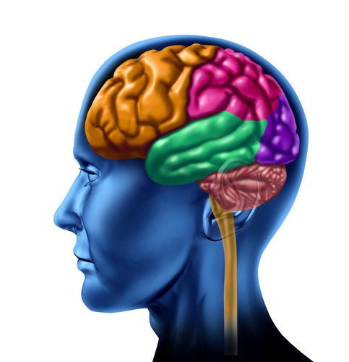
Rozwój mózgu
Mózg człowieka rozwija się najintensywniej w pierwszych latach życia. Do tego rozwoju dziecko potrzebuje doświadczania świata wszystkimi zmysłami – zobaczyć, poczuć, usłyszeć, dotknąć. Ograniczenie pola działania dziecka i rodzaju bodźców może mieć negatywny wpływ na rozwój struktur neuronalnych jego mózgu. Mózg dziecka potrzebuje również intensywnych doświadczeń z innymi osobami. Ani telewizja, ani komputery nie zastąpią mu kontaktów z opiekunami czy innymi dziećmi, wspólnej zabawy, wspólnego czytania książek i innych doświadczeń, dzięki którym dzieci uczą się otaczającego je świata.
Źródło: http://info.plotek.pl/szukaj/plotek/m%C3%B3zg

Slide 8
Urządzenia mobilne – używanie przez dzieci
Ponad 40% rocznych i dwuletnich dzieci w Polsce korzysta z tabletów lub smartfonów, wśród nich niemal co trzecie korzysta z urządzeń mobilnych codziennie lub prawie codziennie, 60% rodziców, którzy udostępniają dzieciom tablet lub smartfon, robi to, żeby zająć się swoimi sprawami, co czwarty po to, żeby dziecko zjadło posiłek, 18% – żeby dziecko zasnęło (FDN, 2015).
Źródło: http://urodaizdrowie.pl/dziecko-i-komputer

Slide 9
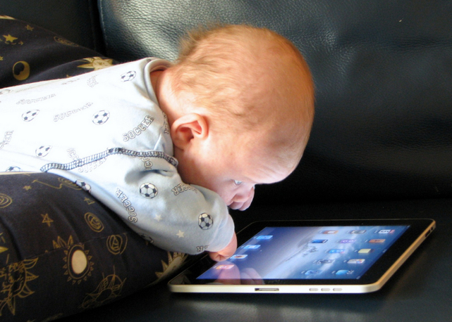
Urządzenia mobilne – używanie przez dzieci
Co czwarty respondent (26%) stwierdził, że jego dziecko w wieku do 6,5 lat posiada własne urządzenie mobilne. Przy czym udział ten wahał się między 13% a 39% w zależności od wieku dziecka. Im starsze były dzieci, tym większy był udział tych, które posiadają tego typu sprzęt na własność (FDN, 2015).
Źródło: http://www.engadget.com/2014/06/20/a-tablet-so-intuitive-even-a-baby-can-use-it/

Slide 10
Wykres 1. Posiadanie przez dziecko własnego urządzenia mobilnego według kategorii wiekowych, %.
Źródło: Raport z badania "Korzystanie z urządzeń mobilnych przez małe dzieci w Polsce" (Millward Brown Poland dla FDN, 2015)

Slide 11
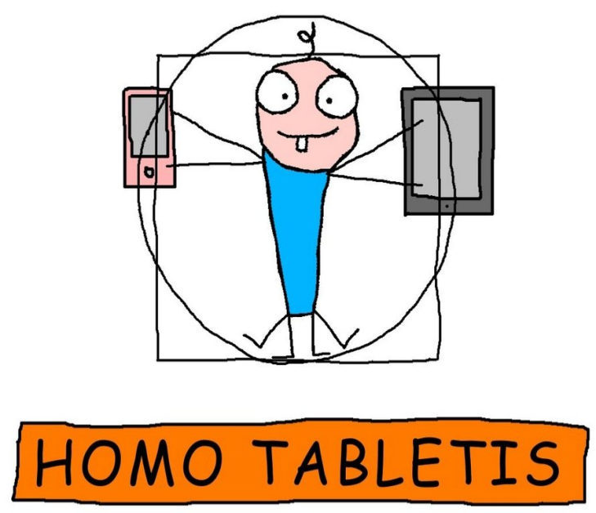
Urządzenia mobilne – używanie przez dzieci
Ogółem z urządzeń mobilnych, tj.: smatfona, tabletu oraz przenośnej konsoli, korzysta 64% dzieci. W grupie dzieci rocznych i dwuletnich - 43% korzysta z tego typu urządzeń, w przypadku trzy i czteroletnich dzieci udział wyniósł – 62%, a w grupie najstarszych dzieci – 84%. Można więc uznać, że dla dzieci w wieku 5 lat i więcej korzystanie z urządzeń mobilnych jest powszechne (FDN, 2015).
Źródło: http://mamatatatablet.pl/

Slide 12
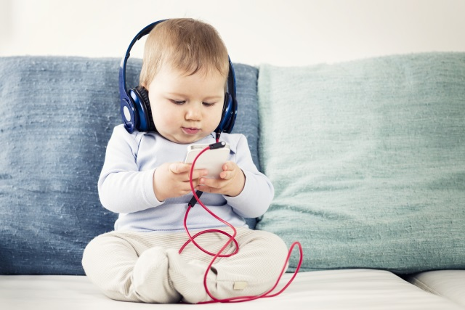
Urządzenia mobilne – używanie przez dzieci
Co czwarte dziecko korzysta codziennie z jakiegoś urządzenia mobilnego (25%). Niepokojący jest zwłaszcza fakt, że w najwyższym stopniu dotyczy to dzieci najmłodszych – 30% z nich codziennie używa smartfona, tabletu lub przenośnej konsoli (FDN, 2015).
Źródło: http://www.theawl.com/2015/11/they-will-be-slaves-to-the-machines-soon-anyway

Slide 13
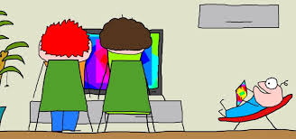
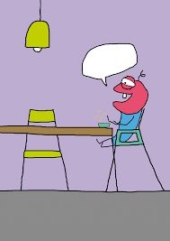
Konkretne aktywności
Najczęściej dzieci oglądają filmy/filmiki – 79% dzieci korzystało w ten sposób z tabletu
Drugą najczęstszą aktywnością jest granie w gry – 62% dzieci
63% małych użytkowników zdarzyło się bawić smartfonem lub tabletem bez konkretnego celu
Warto również zauważyć, że co czwarte dziecko aktywnie korzystało z internetu: przeglądało strony internetowe (26%) lub wyszukiwało treści, np. filmiki lub aplikacje (28%) (FDN, 2015)

Slide 14
Ograniczenia czasu spędzanego przed ekranem dla dzieci w zależności od wieku:
Nieumieszczanie żadnych ekranów w pokoju dziecka:
od 0-2 lat, w ogóle,
od 2-7 lat, do dwóch godzin, wyłączając komputer,
od 7-12, 1-2 godziny,
od 13 roku życia, 2-3 godziny.
Korzystanie z Internetu, wysyłanie wiadomości tekstowych, gry pod odpowiednią kontrolą
Gry w Internecie tylko i wyłącznie w przypadku wystarczająco dojrzałej osobowości
Smartfon dopiero po ukończeniu 16 lat i przy wystarczającej dojrzałości

Slide 15
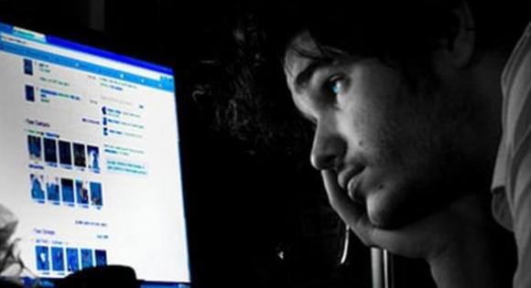
Przeciętny młody człowiek przed ukończeniem dwudziestego pierwszego roku życia:
wysłał lub otrzymał 250 000 e-maili/SMS-ów
poświęcił na obsługę swojej komórki 10 000 godzin
grał przez 5 000 godzin w gry komputerowe
spędził 3 500 godzin na portalach społecznościowych (np. na Facebooku) (Spitzer, 2015)
Źródło: http://www.pcworld.pl/news/379277/Uzaleznienie.od.internetu.przyczyna.zniszczen.w.mozgu.html

Slide 16
Raport „Media Consumption Forecasts”, A. Austin, J. Barnard, N. Hutcheon, Londyn, 2015
W 2014 roku ludzie na całym świecie spędzali codziennie 485 minut, korzystając z różnych mediów. W roku 2010 było to znacznie mniej – 461 minut. Między 2010 a 2014 rokiem czas, który spędzamy w internecie niemal się podwoił: odpowiednio 60 oraz 110 minut.
U 1,3% młodzieży w wieku 14–17 lat występują objawy nadużywania internetu, podczas gdy 12,0% jest zagrożonych nadużywaniem. Łącznie 13,3% dysfunkcyjnie używa internetu.
Osoby dysfunkcyjnie korzystające z internetu częściej cierpią na zaburzenia psychospołeczne.
Źródło: A. Austin, J. Barnard, N. Hutcheon, „Media Consumption Forecasts”, Londyn, 2015

Slide 17
Wykres 2. Dysfunkcyjne korzystanie z internetu według krajów.
Źródło: A. Austin, J. Barnard, N. Hutcheon, „Media Consumption Forecasts”, Londyn, 2015

Slide 18
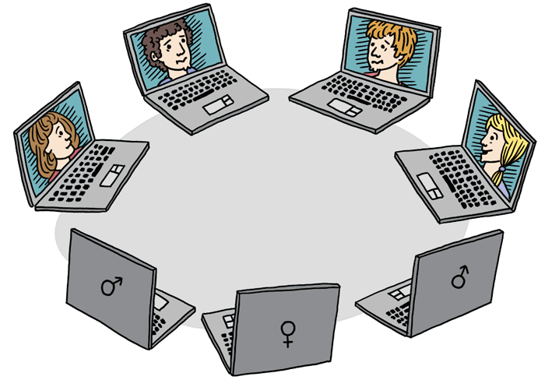
Czynniki ryzyka uzależnienia od Internetu i uzależnień komputerowych
1. Osoby cierpiące z powodu stanów lękowych.
2. Osoby w depresji.
3. Inne nałogi.
4. Brak wsparcia społecznego.
5. Nieszczęśliwy nastolatek, który czuje się nie rozumiany.
6. Mała mobilność i mniejsza aktywność społeczna niż kiedyś.
7. Stres.
(Tomaszewska”, 2012)
Źródło: http://uzaleznieniabehawioralne.pl/strefy/index.php/2-internet-i-komputer

Slide 19
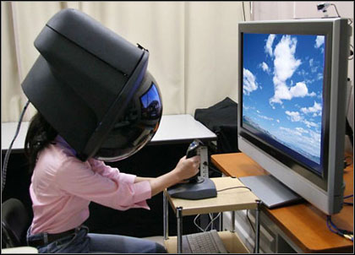
Zjawisko Immersji
immersja – proces „zanurzania zmysłów” lub „pochłaniania” przez rzeczywistość elektroniczną. Pochłonięcie w inny świat. Rzeczywistość realna przestaje istnieć na rzecz wirtualnej, np.: IMAX, grafika 3D. Leży u podstaw patologicznego używania komputera.
Źródło: http://www.gry-online.pl/S013.asp?ID=34043
Notes:
Uczestnikowi wejście w świat wirtualny wydaje się realne. U użytkowników gier następuje zjawisko zlania się z postacią z gry.

Slide 20
Zalety gier komputerowych z perspektywy dzieci i młodzieży:
wrażenie elastyczności czasu,
możliwość kontroli nad grą,
niedostępność dla rodziców.
Dowiedziono, że używanie gier:
poprawia koordynację wzrokowo-ruchową,
dostarcza poczucia mistrzostwa,
umacnia poczucie własnej wartości.
(Tomaszewska”, 2012)

Slide 21
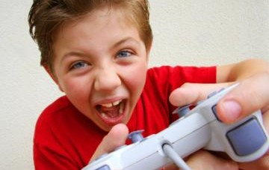
Gry a edukacja
Wykorzystanie gier komputerowych w procesie uczenia się dziecka może przynieść bardzo zadowalające efekty. Jednakże rodzice powinni mieć pełną świadomość, że nie każda gra komputerowa o charakterze edukacyjnym może być przydatnym sposobem pozyskiwania wiedzy i umiejętności. Taką rolę spełni jedynie taki produkt gotowy, który zostanie dobrany celowo i świadomie oraz będzie odpowiadał wiedzy, umiejętnościom i zainteresowaniom dziecka.
Źródło: http://enblog.eyesity.com/violence-in-games/

Slide 22
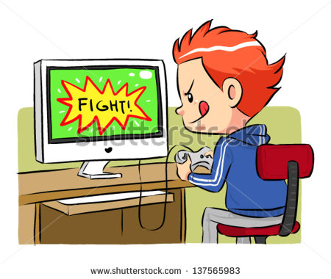
Wpływ gier na zachowanie i zdrowie dziecka
Zostało potwierdzone, że gry na przejściowy czas podnoszą agresywność u dzieci. Również, jak podają najnowsze amerykańskie statystyki ok. 30% użytkowników komputerów (w tym dzieci w wieku 7-10 lat) cierpi na różnego rodzaju fizyczne dolegliwości nabyte w związku z nadmiernym korzystaniem z komputera.
Źródło: http://www.shutterstock.com/s/computer+gamer/search-vectors.html

Slide 23
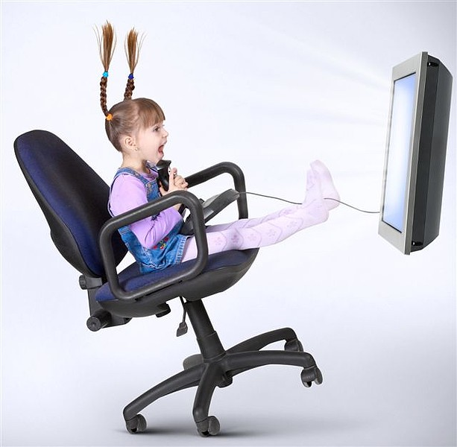
Wpływ gier na zachowanie i zdrowie dziecka
Spędzanie długiego czasu przed monitorem stwarza wiele zagrożeń zdrowotnych:
pogłębianie wad postawy,
zmęczenie oczu,
krótkowzroczność,
zaburzenia koncentracji uwagi,
kłopoty z myśleniem,
wyobcowanie z rzeczywistego świata,
zaburzenia więzi uczuciowej z najbliższymi.
Źródło: http://www.eksperciwoswiacie.pl/dla-nauczycieli/przedszkola-dla-nauczycieli/edukacja-i-wychowanie/art,70,dziecko-w-cyberprzestrzeni-uzaleznienia-od-gier-komputerowych.html#.VwOlcqSLSM8

Slide 24
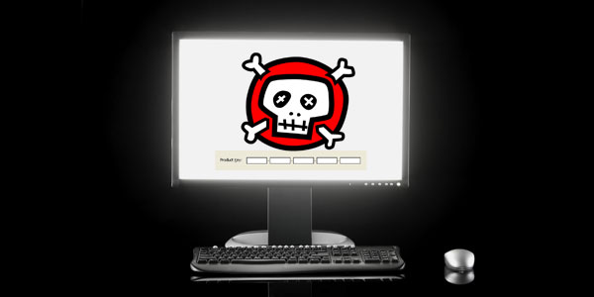
Treści szkodliwe
Treści szkodliwe to takie, które mogą wywoływać negatywne emocje u odbiorcy, treści promujące niebezpieczne zachowania i dlatego są nieodpowiednie dla dzieci.
Źródło: http://www.pcworld.pl/news/347096/Niebezpieczne.witryny.internetowe.html

Slide 25
Treści szkodliwe
Do szkodliwych treści zalicza się:
treści obrazujące przemoc, obrażenia fizyczne bądź śmierć, np. zdjęcia/filmy prezentujące ofiary wypadków, okrucieństwo wobec zwierząt;
treści nawołujące do samookaleczeń lub samobójstw, bądź zachowań szkodliwych dla zdrowia czy zażywania niebezpiecznych substancji;
treści dyskryminacyjne, zawierające postawy wrogości a nawet nienawiści;
treści pornograficzne.

Slide 26
Szkodliwe treści nie w każdym przypadku są zabronione przez prawo krajowe lub regulamin serwisu internetowego, jednak zaleca się, aby treści które nie są przeznaczone dla osób poniżej 18 roku życia opatrzone były ostrzeżeniem oraz wyraźną informacją o ich charakterze.
Przy treściach szczególnie drastycznych zaleca się zastosowanie rejestracji oraz logowania, aby w ten sposób ograniczyć niezamierzony dostęp do treści.
Kontakt z treściami szkodliwymi może być szczególnie niebezpieczny dla najmłodszych użytkowników powodując długotrwałe negatywne konsekwencje emocjonalne oraz poznawcze – wypaczając obraz rzeczywistości.
Źródło: http://www.egospodarka.pl/80516,Bezpieczenstwo-w-Internecie-zagrozenia-2011,1,12,1.html

Slide 27
Profilaktyka
Działania edukacyjno-profilaktyczne na temat bezpieczeństwa dzieci i młodzieży w sieci powinny obejmować całą społeczność szkolną i być realizowane w różnych formach. Przyniosą skutek tylko wtedy, gdy będą miały charakter kompleksowy oraz ich realizacja będzie przebiegać w trzech płaszczyznach relacji: uczeń – rodzic – nauczyciel.
Źródło: http://www.bliskodziecka.com.pl/bezpieczne-surfowanie-po-internecie/

Slide 28
Profilaktyka
Szkolny system zapobiegania i reagowania na cyberzagrożenia:
Obszar techniczny- infrastruktura, bezpieczny internet, oprogramowanie, programy filtrujące itp.
Obszar kompetencji- przygotowanie merytoryczne grona pedagogicznego do prowadzenia działań wychowawczych dla uczniów oraz wsparcia dla rodziców.

Slide 29
Profilaktyka
Obszar regulacji i procedur- opracowanie i wdrożenie przez szkołę polityki bezpieczeństwa oraz zasad postępowania w sytuacji zagrożeń online: np.szkoła może regulować możliwość korzystania z telefonów czy tabletów na swoim terenie. Procedura postępowania powinna obejmować kolejne etapy rozwiązywania sytuacji:
Ujawnienie przypadku;
Ustalenie okoliczności zdarzenia;
Zabezpieczenie dowodów, dokumentacja;
Identyfikacji sprawcy;
Środki dyscyplinarne;
Pomoc ofiarom;
Wsparcie świadków.

Slide 30
Profilaktyka
Szkoła może zaprosić eksperta, który wyedukuje rodziców z zakresu zagrożeń wynikających z używania nowych technologii (np.Fundacja Orange)
Dostępne są publikacje i badania, scenariusze lekcji i warsztatów, kursy e-learningowe.
Źródło: http://www.regiopraca.pl/portal/prawo/ekspert-radzi/zasilek-dla-bezrobotnych-jaka-jest-wysokosc-98

Slide 31
Co może zrobić rodzic, nauczyciel w aspekcie wychowania dziecka do korzystania z nowych mediów:
Przed wręczeniem dziecku urządzenia z określoną aplikacją sprawdź ją w katalogu polskojęzycznych aplikacji mobilnych dla dzieci BeStApp (katalog obejmuje aplikacje dla dzieci w wieku 3–6 lat).
Ponadto przeczytaj opinie w Internecie, spróbuj sam nią się pobawić. Takie działanie z dużym prawdopodobieństwem pozwoli na trafny wybór produktu.
Źródło: http://blog.omegasoft.pl/skuteczna-ochrona-rodzicielska/

Slide 32
Co może zrobić rodzic, nauczyciel w aspekcie wychowania dziecka do korzystania z nowych mediów c.d.
Zainstaluj na wszystkich urządzeniach (także mobilnych), z których korzysta dziecko, darmową przeglądarkę dla dzieci BeSt. Pozwala ona na skuteczną ochronę, blokuje strony spoza katalogu BeSt, pozwala wyszukiwać setki przyjaznych i bezpiecznych serwisów dla dzieci powyżej 3. roku życia.
W przypadku starszych dzieci od około 10. roku życia pomyśl o bardziej zaawansowanym systemie kontroli rodzicielskiej.

Slide 33
Sprawdzaj i edukuj rodziców czy gra jest właściwa dla dziecka. Można w tej sytuacji oprzeć się na systemie oznaczeń PEGI (ogólnoeuropejski system klasyfikacji gier) Dodatkowo możesz oglądać fragmenty gry w serwisie www. YouTube.com. i przekonać się, z czym będzie miało kontakt dziecko. Rozmawiaj z dzieckiem o grach i ustal z nim zasady korzystania z gier.

Slide 34
Co może zrobić rodzic, nauczyciel w aspekcie wychowania dziecka do korzystania z nowych mediów c.d.
Pamiętaj o aspektach zdrowotnych używania nowych mediów. Na przykład kupując dziecku telefon komórkowy lub smartfon sprawdź przed jego zakupem współczynnik SAR, który określa poziom promieniowania, jaki emituje aparat. W Europie wyznaczono normę tego promieniowania na 2 waty na kilogram dla dorosłych i 0,6 watów na kilogram dla dzieci. Ponadto zwróć uwagę, jakie usługi oferuje operator i sprzedawca telefonów w zakresie m.in. kontroli rodzicielskiej, blokady treści i usług przeznaczonych dla dorosłych czy blokady numeracji o podwyższonej opłacie.

Slide 35
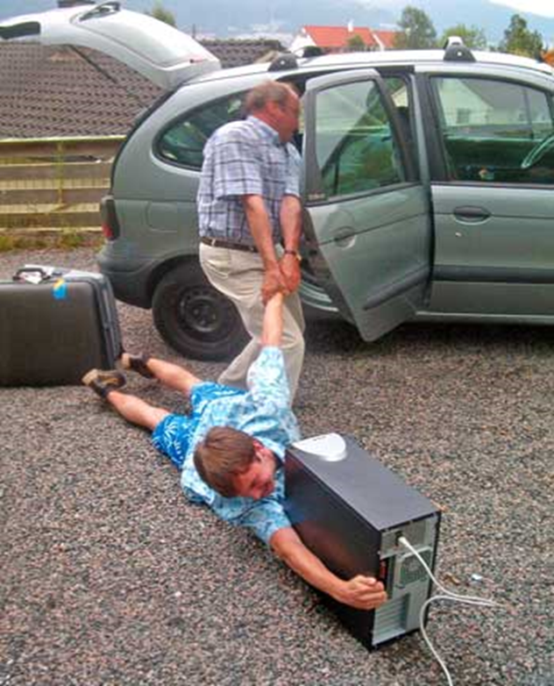
Gdy potrzebna jest interwencja
wysłuchaj,
nie obwiniaj,
pochwal dziecko, że poinformowało Cię o zdarzeniu,
jeśli zostało złamane prawo – poinformuj Policję,
zabezpiecz dowody, zapisz plik, PrtScr.
Notes:
W przypadku podejrzenia przestępstwa niczego nie kasuj, zawiadom policję i administratorów sieci. Nigdy nie obwiniaj dziecka!
Rodzice: jak interweniować?
Co robić, kiedy zawiedzie profilaktyka, a dziecko poinformuje nas o jakimś nieprzyjemnym incydencie, który spotkał je w Internecie lub w związku z nim? Przede wszystkim poświęćmy dziecku uwagę i wysłuchajmy je. Błaha z naszego punktu widzenia sprawa może być dla niego dramatem. Nie reagujmy nerwowowo - nie obwiniajmy dziecka, że np. natrafiło w Internecie na treści, które nie były przeznaczone dla niego lub padło ofiarą przestępcy. Sprawdźmy raczej, w jaki sposób dziecko postępowało i co tak naprawdę się wydarzyło. I pochwalmy je za to, że okazało nam zaufanie, informując nas o zdarzeniu. Zapewnijmy je również o naszej pomocy. Jeśli dziecko zetknęło się w Internecie z pornografią z udziałem małoletnich, koniecznie zgłoś to na stronie www.dyzurnet.pl - to hotline, który przyjmuje i reaguje na zgłoszenia, dotyczące występowania w Internecie treści nielegalnych (pornografia dziecięca, treści rasistowskie i ksenofobiczne). Jeśli podejrzewasz, że zostało złamane prawo, nie działaj na własną rękę, tylko jak najszybciej powiadom policję (tel.: 997 lub 112 albo www.policja.pl). Nie usuwaj dowodów przestępstwa – nawet jeśli będzie to wulgarny lub nieprzyjemny list, bądź inny plik. Zabezpiecz dowody - może to być zapisana treść informacji albo zrzut ekranu. Jeśli sprawa wymaga przesłuchania dziecka, domagaj się możliwości skorzystania z tzw. Niebieskiego Pokoju (więcej informacji o procedurach związanych z udziałem dziecka w postępowaniu karnym można znaleźć na stronie programu Dziecko-ŚwiadekFundacji Dzieci Niczyje). Jeśli stwierdzisz przypadek włamania lub próby włamania do komputera Twojego lub dziecka, jesteście nękani spamem przesyłanym za pośrednictwem polskich serwerów lub atakami hackerów, zgłoś to do zespołu CERT Polska. Jeśli masz wątpliwości jak zaregować na informacje o kłopotach dziecka związanych z Internetem lub komputerem (zagrożenia, uzależnienie), skontaktuj się z Helpline.org.pl - doświadczony zespół wesprze Cię w tej sytuacji i poradzi jak postąpić.

Slide 36
Więcej informacji
www.dzieckowsieci.fdn.pl
www.saferinternet.pl
www.szkolabezpiecznegointernetu.pl
www.wnukiwsieci.pl
www.sieciaki.pl
www.mamatatatablet.pl

Slide 37
Do kogo się zwrócić?
pomoc w sytuacjach zagrożenia dzieci i młodzieży w Internecie, uwodzenie, przemoc rówieśnicza, kontakt ze szkodliwymi treściami, kradzież danych, uzależnienia,
kontakt dla: dzieci i młodzieży, rodziców, profesjonalistów,
poniedziałek – piątek w godzinach10.00-17.00

Slide 38
Do kogo się zwrócić?
Anonimowe zgłoszenia treści zabronionych prawem, takich jak: pornografia dziecięca, treści propagujące pedofilię, treści rasistowskie i ksenofobiczne.

Slide 39
DZIĘKUJĘ ZA UWAGĘ

